Slide 1
ΣΧΗΜΑΤΑ ΜΑΝΙΚΙΟΥΡ
Ειδικότητα:Tεχνικός Αισθητικός Ποδολογίας-
Καλλωπισμού Νυχιών και Ονυχοπλαστικής
Γ’ Εξάμηνο
Μάθημα:Πρακτική εφαρμογή στην ειδικότητα
Ματοπούλου Ελένη
Θεσσαλονίκη 2021

Slide 2
Τα σχήματα νυχιών που συναντάμε είναι τα εξής:
-Οβάλ νύχια
-Στρογγυλά νύχια
-Τετράγωνα νύχια
-Τετράγωνα νύχια με στρογγυλεμένες άκρες(squoval nails)
-Αμυγδαλωτά νύχια
-Νύχια στιλέτο, γνωστά και ως μυτερά
-Νύχια μπαλαρίνα(coffin nails)
Πιο σπάνια θα συναντήσουμε τα εξής:
-Lipstick nails
-Σχήμα νυχιών Flare
-Edge nails
-Mountain peak nails
ΠΡΟΣΟΧΗ
Η κίνηση του λιμαρίσματος θα πρέπει να
γίνεται προς μια κατεύθυνση.
Αποφεύγοντας το λιμάρισμα με μια κίνηση
δεξιά αριστερά, προλαμβάνετε το
ξεφλούδισμα των νυχιών σας.

Slide 3
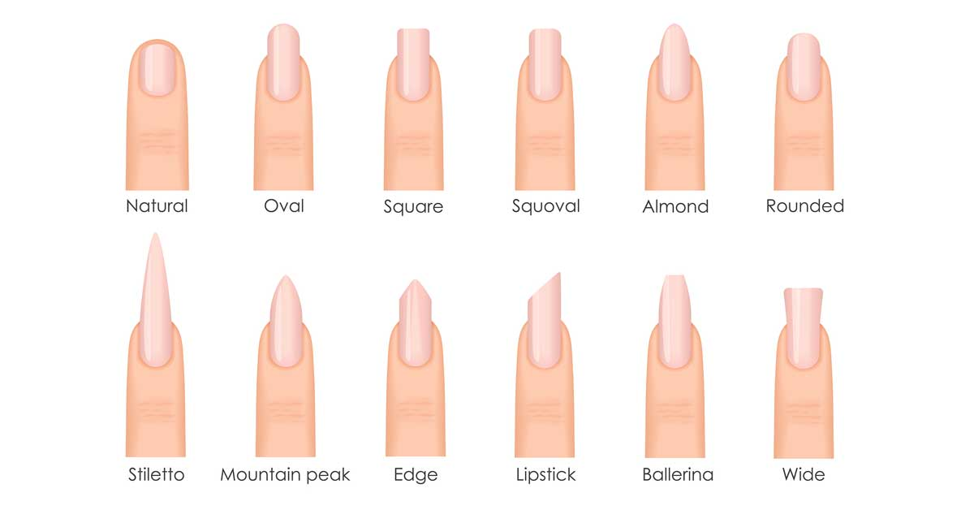

Slide 4
ΟΒΑΛ ΝΥΧΙΑ
Το σχήμα αυτό χαρακτηρίζεται από τις στρογγυλεμένες άκρες, είναι ένα από τα πιο πρακτικά και παραδοσιακά σχήματα νυχιών. Η βασική του διαφορά από τα στρογγυλά νύχια είναι το πλάγιο λιμάρισμα και η πιο έντονη και στενή στρογγυλή μύτη. Ακόμη είναι ιδανικό για κοντά ή χοντρά δάχτυλα. Θυμίζει αρκετά το φυσικό σχήμα νυχιών.

Slide 5
ΣΤΡΟΓΓΥΛΑ ΝΥΧΙΑ
Θυμίζουν πολύ τα οβάλ αλλά είναι πιο κοντά και η μύτη τους είναι πιο πλατιά και πιο στρογγυλή. Τα πλάγια του νυχιού λιμάρονται κάθετα και οι άκρες τους ακολουθούν την γενικότερη καμπύλη της μύτης του δαχτύλου. Εφαρμόζεται συνήθως σε νύχια που είναι κοντά ή που έχουν αναπτυχθεί ελαφρώς πάνω από τα δάχτυλά σας.

Slide 6
ΤΕΤΡΑΓΩΝΑ ΝΥΧΙΑ
Τα τετράγωνα νύχια χαρακτηρίζονται από τις έντονες και ευδιάκριτες γωνίες. Προσοχή όμως επειδή οι γωνίες τείνουν να γίνονται οδοντωτές, θα πρέπει να τις λιμάρετε ελαφρώς για να τις εξομαλύνετε χωρίς να χάσουν το τετράγωνο σχήμα τους. Τείνουν να φαίνονται καλύτερα σε μακριά δάχτυλα.

Slide 7
ΤΕΤΡΑΓΩΝΑ ΝΥΧΙΑ ΜΕ ΣΤΡΟΓΓΥΛΕΜΕΝΕΣ ΑΚΡΕΣ (SQUOVAL NAILS)
Το συγκεκριμένο σχήμα νυχιών είναι κάτι ενδιάμεσο στα οβάλ και τα τετράγωνα. Πλησιάζει πολύ στα τετράγωνα νύχια, αλλά οι γωνίες του είναι πιο καμπυλωτές και λιγότερο αιχμηρές. Ταιριάζει σε όλα τα δάχτυλα, αλλά ιδιαίτερα σε νύχια με πλατιά βάση.

Slide 8
ΑΜΥΓΔΑΛΩΤΑ ΝΥΧΙΑ
Τα νύχια σε σχήμα αμύγδαλο είναι κάτι ενδιάμεσο στα οβάλ και τα στιλέτο. Το όνομα δεν είναι τυχαίο, καθώς μοιάζει πολύ με το αμύγδαλο, το οποίο έχει πλατιά βάση και κωνική στρογγυλεμένη μύτη. Ουσιαστικά είναι πιο μυτερά από τα οβάλ και πιο στρογγυλεμένα από τα στιλέτο. Είναι ιδανικό σε κοντά δάκτυλα.

Slide 9
ΝΥΧΙΑ ΣΤΙΛΕΤΟ
Τα νύχια στιλέτο θυμίζουν αρκετά τα αμυγδαλωτά, αλλά είναι πολύ πιο μυτερά. Συνήθως δημιουργούνται σε μακριά νύχια με την βοήθεια του τζελ ή του ακρυλικού, αλλά μπορούν να δημιουργηθούν και σε μεσαίου μήκους. Ταιριάζει σε όλα τα δάκτυλα.

Slide 10
ΝΥΧΙΑ ΜΠΑΛΑΡΙΝΑ (COFFIN NAILS)
Πρόκειται για ένα παρεμφερές σχήμα με τα στιλέτο με την διαφορά πως έχουν τετραγωνισμένες άκρες, πράγμα που τα κάνει πιο πρακτικά. Μοιάζουν αρκετά με τις πουέντ μιας μπαλαρίνας, γι αυτό και τους έδωσαν αυτή την ονομασία. Έχουν την τάση να επιμηκύνουν και να λεπταίνουν οπτικά τα δάχτυλα.

Slide 11
LIPSTICK NAILS
Το ιδιαίτερο αυτό λιμάρισμα, όπως λέει και το όνομα του, έχει την μορφή ενός ολοκαίνουργιου κραγιόν το οποίο είναι διαγώνιο στη μύτη και έχει την ικανότητα να επιμηκύνει τα δάχτυλα.

Slide 12
ΣΧΗΜΑ ΝΥΧΙΩΝ FLARE
Τα χαρακτηριστικά του γνωρίσματα είναι η πιο φαρδιά άκρη σε σχέση με την βάση, αλλά και η επίπεδη μύτη του, όπως είναι και αυτή στα τετράγωνα νύχια.

Slide 13
EDGE NAILS
Χαρακτηρίζεται από το μυτερό του σχήμα, το οποίο δεν είναι τόσο έντονο όσο στα στιλέτο, η μύτη του έχει μια κωνική μορφή με μια κορυφή στην μέση. Ουσιαστικά μοιάζει σα να έχει τσακιστεί το νύχι στη μέση.

Slide 14
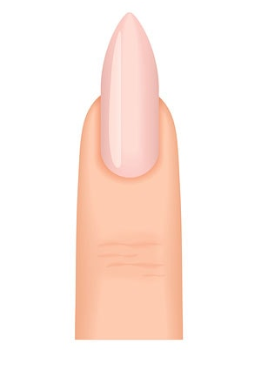
MOUNTAIN PEAK NAILS
Πρόκειται για ένα σχήμα νυχιών αντίστοιχο με τα νύχια στιλέτο μόνο που είναι πιο κοντό σε μήκος. Αυτό βέβαια το καθιστά πιο βολικό και εύχρηστο.

Slide 15
ΠΑΡΑΓΟΝΤΕΣ ΠΟΥ ΕΠΗΡΕΑΖΟΥΝ ΤΗΝ ΕΠΙΛΟΓΗ ΤΟΥ ΣΧΗΜΑΤΟΣ ΝΥΧΙΩΝ
Οι παράγοντες που επηρεάζουν το σχήμα που δίνουμε στα νύχια είναι:
Το μήκος και το πάχος των δακτύλων
Το μήκος και το πάχος των νυχιών
Τη σχέση των νυχιών με τα δάκτυλα(π.χ. κοντά και χονδρά δάκτυλα με στενά νύχια)
Το πλάτος του άκρου χειρός
Το φύλο
Η μόδα
Η κοινωνία
Το επάγγελμα
Η επιθυμία του πελάτη

Slide 16
Ευχαριστώ για την προσοχή σας

